Slide 1


CHƯƠNG TRÌNH ĐÀO TẠO VÀ CHUYỂN GIAO CÔNG NGHỆ
Khóa phân tích nghiệp vụ
và cấu hình dịch vụ công trực tuyến
ứng dụng OpenCPS
Hà Nội, tháng 8-2016

Slide 2
Đào tạo và chuyển giao công nghệ ứng dụng và phát triển OpenCPS
Mục đích chương trình
Huấn luyện kỹ năng Phân tích và cấu hình nghiệp vụ dịch vụ công trực tuyến
Cài đặt triển khai phần mềm ứng dụng OpenCPS
Cấu hình tùy biến giao diện ứng dụng OpenCPS
Phát triển, chỉnh sửa giao diện và chức năng ứng dụng OpenCPS
Nội dung triển khai
1. Khóa phân tích nghiệp vụ và cấu hình dịch vụ công trực tuyến
Đối tượng đào tạo: Mọi người dùng quan tâm về dịch vụ công trực tuyến
2. Khóa phát triển và triển khai ứng dụng OpenCPS
Đối tượng đào tạo: Có kiến thức căn bản về lập trình Java; đã tham gia khóa phân tích nghiệp vụ

Slide 3
Đào tạo và chuyển giao công nghệ ứng dụng và phát triển OpenCPS
Mục đích chương trình
Huấn luyện kỹ năng Phân tích và cấu hình nghiệp vụ dịch vụ công trực tuyến
Cài đặt triển khai phần mềm ứng dụng OpenCPS
Cấu hình tùy biến giao diện ứng dụng OpenCPS
Phát triển, chỉnh sửa giao diện và chức năng ứng dụng OpenCPS
Nội dung triển khai
1. Khóa phân tích nghiệp vụ và cấu hình dịch vụ công trực tuyến
Đối tượng đào tạo: Mọi người dùng quan tâm về dịch vụ công trực tuyến
2. Khóa phát triển và triển khai ứng dụng OpenCPS
Đối tượng đào tạo: Có kiến thức căn bản về lập trình Java; đã tham gia khóa phân tích nghiệp vụ

Slide 4
Khóa phân tích nghiệp vụ và cấu hình dịch vụ công trực tuyến
Thời lượng khóa học
Kéo dài 15 giờ, chia 10 buổi
Từ 16h-19h hàng ngày, bắt đầu 25-31/8/2016
Phương pháp huấn luyện
Tổng 1.5h/buổi, gồm 30p trình bày, 60p thực hành;
Huấn luyện viên hướng dẫn kỹ năng trực tiếp;
Học viên hoàn thiện bài tập ở nhà;
Cuối khóa có đánh giá, trao giấy chứng nhận hoàn thành chương trình.

Slide 5
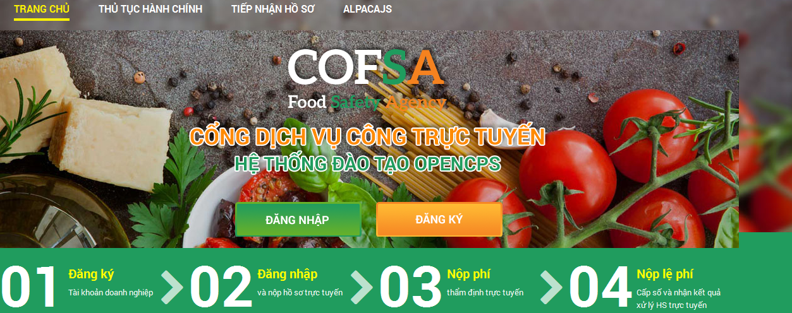
Ứng dụng và phát triển OpenCPS (v1.5)
Hệ thống đào tạo phục vụ bài giảng
http://cofsa.opencps.vn
Hệ thống thực hành
http://daotao.opencps.vn

Slide 6
Ứng dụng và phát triển OpenCPS (v1.5)
Chủ đề Khóa phân tích nghiệp vụ:
Phân tích thủ tục hành chính
Cấu hình DVC cấp 2 với OpenCPS
Cấu hình thành phần hồ sơ
Cấu hình quy trình xử lý hồ sơ (1)
Cấu hình quy trình xử lý hồ sơ (2)
Thiết kế form động bằngAlpaca (1)
Thiết kế form động bằng Alpaca (2)
Thiết kế biểu mẫu in bằng Jasper
Cấu hình giao diện và tùy biến nâng cao (1)
Cấu hình giao diện và tùy biến nâng cao (2)
1.1 Giới thiệu thủ tục hành chính mẫu
1.2 Định nghĩa DVC cấp 2
1.3 Định nghĩa DVC cấp 3
1.4 Định nghĩa DVC cấp 4
1.5 Giới thiệu Đặc điểm của hệ thống dịch vụ công trực tuyến
1.6 Giới thiệu trang mô phỏng Cổng thông tin điện tử HỆ THỐNG ĐÀO TẠO OPENCPS

Slide 7
Ứng dụng và phát triển OpenCPS (v1.5)
Chủ đề Khóa phân tích nghiệp vụ:
Phân tích thủ tục hành chính
Cấu hình DVC cấp 2 với OpenCPS
Cấu hình DVC cấp 3 -thành phần hồ sơ
Cấu hình quy trình xử lý hồ sơ (1)
Cấu hình quy trình xử lý hồ sơ (2)
Thiết kế form động bằngAlpaca (1)
Thiết kế form động bằng Alpaca (2)
Thiết kế biểu mẫu in bằng Jasper
Cấu hình giao diện và tùy biến nâng cao (1)
Cấu hình giao diện và tùy biến nâng cao (2)
2.1 Hướng dẫn mô hình hóa dữ liệu DVC cấp 2
2.2 Thực hành quản lý TTHC và cấu hình cấp quản lý
2.3 Cấu hình lĩnh vực thủ tục hành chính
2.4 Cấu hình thủ tục hành chính
2.5 Cấu hình biểu mẫu thủ tục
2.6 Cấu hình cơ quan thực hiện TTHC

Slide 8
Ứng dụng và phát triển OpenCPS (v1.5)
Chủ đề Khóa phân tích nghiệp vụ:
Phân tích thủ tục hành chính
Cấu hình DVC cấp 2 với OpenCPS
Cấu hình DVC cấp 3 - thành phần hồ sơ
Cấu hình quy trình xử lý hồ sơ (1)
Cấu hình quy trình xử lý hồ sơ (2)
Thiết kế form động bằngAlpaca (1)
Thiết kế form động bằng Alpaca (2)
Thiết kế biểu mẫu in bằng Jasper
Cấu hình giao diện và tùy biến nâng cao (1)
Cấu hình giao diện và tùy biến nâng cao (2)
3.1 Phân tích thành phần hồ sơ
3.2 Thực hành Quản lý mẫu hồ sơ
3.2.1 Tạo mẫu hồ sơ
3.2.2 Tạo thành phần hồ sơ
3.3 Cấu hình dịch vụ công cấp 3
3.4 Quản lý và Thiết lập cơ cấu tổ chức, cán bộ
3.4.1 Tạo thông tin tổ chức
3.4.2 Tạo vai trò thực hiện
3.4.3 Tạo thông tin cán bộ

Slide 9
Ứng dụng và phát triển OpenCPS (v1.5)
Chủ đề Khóa phân tích nghiệp vụ:
Phân tích thủ tục hành chính
Cấu hình DVC cấp 2 với OpenCPS
Cấu hình DVC cấp 3 -thành phần hồ sơ
Cấu hình quy trình xử lý hồ sơ (1)
Cấu hình quy trình xử lý hồ sơ (2)
Thiết kế form động bằngAlpaca (1)
Thiết kế form động bằng Alpaca (2)
Thiết kế biểu mẫu in bằng Jasper
Cấu hình giao diện và tùy biến nâng cao (1)
Cấu hình giao diện và tùy biến nâng cao (2)
4.1 Hướng dẫn thiết kế quy trình tin học thực hiện TTHC
4.2 Hướng dẫn thiết kế dữ liệu quy trình - masterdata
4.3 Thực hành thiết kế masterdata
4.3.1 Tạo dữ liệu quy trình
4.3.2 Tạo dữ liệu bước xử lý
4.3.3 Tạo dữ liệu thao tác
4.3.4 Ánh xạ quy trình và dịch vụ công cấp 3

Slide 10
Ứng dụng và phát triển OpenCPS (v1.5)
Chủ đề Khóa phân tích nghiệp vụ:
Phân tích thủ tục hành chính
Cấu hình DVC cấp 2 với OpenCPS
Cấu hình DVC cấp 3 -thành phần hồ sơ
Cấu hình quy trình xử lý hồ sơ (1)
Cấu hình quy trình xử lý hồ sơ (2)
Thiết kế form động bằngAlpaca (1)
Thiết kế form động bằng Alpaca (2)
Thiết kế biểu mẫu in bằng Jasper
Cấu hình giao diện và tùy biến nâng cao (1)
Cấu hình giao diện và tùy biến nâng cao (2)
5.1 Hướng dẫn Quản lý quy trình Dịch vụ công
5.2 Thực hành quản lý và thiết lập quy trình
5.2.1 Quản lý và tạo mới quy trình xử lý
5.2.2 Cập nhật quy trình – Bước xử lý
5.2.3 Cập nhật quy trình – Thao tác xử lý
5.2.4 Cập nhật quy trình – gán Dịch vụ công

Slide 11
Ứng dụng và phát triển OpenCPS (v1.5)
Chủ đề Khóa phân tích nghiệp vụ:
Phân tích thủ tục hành chính
Cấu hình DVC cấp 2 với OpenCPS
Cấu hình DVC cấp 3 -thành phần hồ sơ
Cấu hình quy trình xử lý hồ sơ (1)
Cấu hình quy trình xử lý hồ sơ (2)
Thiết kế form động bằngAlpaca (1)
Thiết kế form động bằng Alpaca (2)
Thiết kế biểu mẫu in bằng Jasper
Cấu hình giao diện và tùy biến nâng cao (1)
Cấu hình giao diện và tùy biến nâng cao (2)
6.1 Giới thiệu cấu trúc và các thành phần trong Alpacajs
6.2 Giới thiệu cấu trúc Json input và output từng control trong Alpacajs
6.3 Hướng dẫn sử dụng tool Alpacajs
6.4 Thực hành sử dụng schema, options, layout trong tool Alpacajs
6.5 Thực hành sử dụng cssclass trong tool Alpacajs

Slide 12
Ứng dụng và phát triển OpenCPS (v1.5)
Chủ đề Khóa phân tích nghiệp vụ:
Phân tích thủ tục hành chính
Cấu hình DVC cấp 2 với OpenCPS
Cấu hình DVC cấp 3 -thành phần hồ sơ
Cấu hình quy trình xử lý hồ sơ (1)
Cấu hình quy trình xử lý hồ sơ (2)
Thiết kế form động bằngAlpaca (1)
Thiết kế form động bằng Alpaca (2)
Thiết kế biểu mẫu in bằng Jasper
Cấu hình giao diện và tùy biến nâng cao (1)
Cấu hình giao diện và tùy biến nâng cao (2)
7.1 Giới thiệu sử dụng datasource trong Alpacajs
7.2 Giới thiệu sử dụng events trong Alpacajs
7.3 Giới thiệu sử dụng dependency trong Alpacajs
7.4 Giới thiệu sử dụng dữ liệu mẫu trong Alpacajs
7.5 Thực hành nâng cao sử dụng tool Alpacajs

Slide 13
Ứng dụng và phát triển OpenCPS (v1.5)
Chủ đề Khóa phân tích nghiệp vụ:
Phân tích thủ tục hành chính
Cấu hình DVC cấp 2 với OpenCPS
Cấu hình DVC cấp 3 -thành phần hồ sơ
Cấu hình quy trình xử lý hồ sơ (1)
Cấu hình quy trình xử lý hồ sơ (2)
Thiết kế form động bằngAlpaca (1)
Thiết kế form động bằng Alpaca (2)
Thiết kế biểu mẫu in bằng Jasper
Cấu hình giao diện và tùy biến nâng cao (1)
Cấu hình giao diện và tùy biến nâng cao (2)
8.1 Giới thiệu ánh xạ Alpacajs với Jasper reports
8.2 Giới thiệu tool thiết kế Jasper reports
8.3 Giới thiệu các thuộc tính cơ bản của Jasper reports
8.3.1 Properties
8.3.2 Brand
8.3.3 Details
8.3.4 Header
8.3.5 Footers

Slide 14
Ứng dụng và phát triển OpenCPS (v1.5)
Chủ đề Khóa phân tích nghiệp vụ:
Phân tích thủ tục hành chính
Cấu hình DVC cấp 2 với OpenCPS
Cấu hình DVC cấp 3 -thành phần hồ sơ
Cấu hình quy trình xử lý hồ sơ (1)
Cấu hình quy trình xử lý hồ sơ (2)
Thiết kế form động bằngAlpaca (1)
Thiết kế form động bằng Alpaca (2)
Thiết kế biểu mẫu in bằng Jasper
Cấu hình giao diện và tùy biến nâng cao (1)
Cấu hình giao diện và tùy biến nâng cao (2)
9.1 Giới thiệu tiện ích bổ sung trên OpenCPS v1.5
9.2 Hướng dẫn cấu hình Sinh mã số tiếp nhận theo định dạng mẫu
9.3 Hướng dẫn cấu hình Sinh phiếu yêu cầu thanh toán
9.4 Hướng dẫn cấu hình Sinh ngày hẹn trả
9.5 Hướng dẫn cấu hình địa chỉ redirect url tích hợp dịch vụ thanh toán keypay

Slide 15
Ứng dụng và phát triển OpenCPS (v1.5)
Chủ đề Khóa phân tích nghiệp vụ:
Phân tích thủ tục hành chính
Cấu hình DVC cấp 2 với OpenCPS
Cấu hình DVC cấp 3 -thành phần hồ sơ
Cấu hình quy trình xử lý hồ sơ (1)
Cấu hình quy trình xử lý hồ sơ (2)
Thiết kế form động bằngAlpaca (1)
Thiết kế form động bằng Alpaca (2)
Thiết kế biểu mẫu in bằng Jasper
Cấu hình giao diện và tùy biến nâng cao (1)
Cấu hình giao diện và tùy biến nâng cao (2)
10.1 Giới thiệu tùy biến giao diện
10.1.1 Cấu trúc chung của theme giao diện
10.1.2 Thiết lập và quản trị trang thông tin, sitemap
10.1.3 Giới thiệu danh sách portlet ứng dụng
10.1.4 Giới thiệu cấu hình nâng cao portlet

Slide 16
Chủ đề 1: Phân tích thủ tục hành chính

Slide 17
Giới thiệu Thủ tục hành chính mẫu
Mô phỏng Thông tư hướng dẫn thực hiện việc kiểm tra điều kiện nuôi, cấp mã số nhận diện cơ sở nuôi và xác nhận đăng ký nuôi thủy sản thương phẩm; kiểm tra chất lượng, an toàn thực phẩm trong chế biến, xuất khẩu sản phẩm thủy sản; xác nhận hợp đồng xuất khẩu sản phẩm thủy sản.

Slide 18
Định nghĩa Dịch vụ công mức 2
Dịch vụ công trực tuyến mức độ 2: là dịch vụ công trực tuyến mức độ 1 và cho phép người sử dụng tải về các mẫu văn bản và khai báo để hoàn thiện hồ sơ theo yêu cầu. Hồ sơ sau khi hoàn thiện được gửi trực tiếp hoặc qua đường bưu điện đến cơ quan, tổ chức cung cấp dịch vụ.
Nghị định số 43/2011/NĐ-CP của Chính phủ

Slide 19
Định nghĩa Dịch vụ công mức 3
Dịch vụ công trực tuyến mức độ 3: là dịch vụ công trực tuyến mức độ 2 và cho phép người sử dụng điền và gửi trực tuyến các mẫu văn bản đến cơ quan, tổ chức cung cấp dịch vụ. Các giao dịch trong quá trình xử lý hồ sơ và cung cấp dịch vụ được thực hiện trên môi trường mạng. Việc thanh toán lệ phí (nếu có) và nhận kết quả được thực hiện trực tiếp tại cơ quan, tổ chức cung cấp dịch vụ.
Nghị định số 43/2011/NĐ-CP của Chính phủ

Slide 20
Định nghĩa Dịch vụ công mức 4
Dịch vụ công trực tuyến mức độ 4: là dịch vụ công trực tuyến mức độ 3 và cho phép người sử dụng thanh toán lệ phí (nếu có) được thực hiện trực tuyến. Việc trả kết quả có thể được thực hiện trực tuyến, gửi trực tiếp hoặc qua đường bưu điện đến người sử dụng.
Nghị định số 43/2011/NĐ-CP của Chính phủ

Slide 21
Đặc điểm của hệ thống dịch vụ công trực tuyến
1
Cổng dịch vụ công tập trung
Báo cáo thống kê đa chiều
Xác thực tài khoản công dân, doanh nghiệp
8
2
Xử lý nghiệp vụ gắn liền xử lý hồ sơ
CSDL hỗ trợ nhập đơn
7
3
Không phân biệt hồ sơ trực tuyến và trực tiếp
Thanh toán trực tuyến
Nhận kết quả trực tiếp và trực tuyến
6
4
5

Slide 22
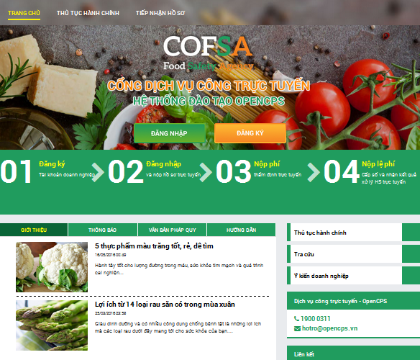
Mô phỏng Cổng thông tin điện tử
HỆ THỐNG ĐÀO TẠO OPENCPS
Trang chủ

Slide 23
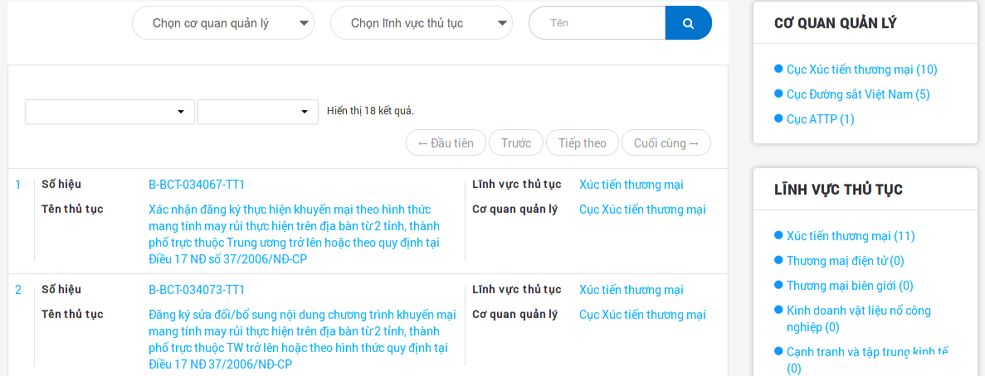
Mô phỏng Cổng thông tin điện tử
HỆ THỐNG ĐÀO TẠO OPENCPS
Tra cứu thủ tục hành chính

Slide 24
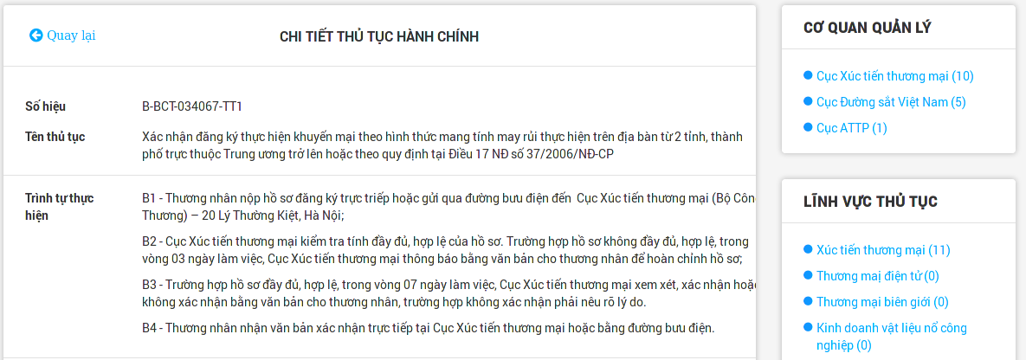
Mô phỏng Cổng thông tin điện tử
HỆ THỐNG ĐÀO TẠO OPENCPS
Kết quả Tra cứu thủ tục hành chính

Slide 25
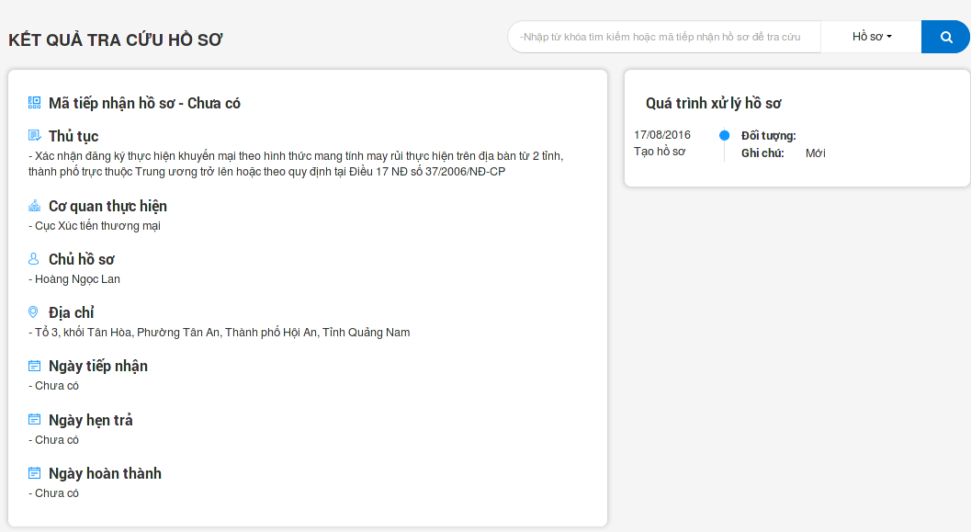
Mô phỏng Cổng thông tin điện tử
HỆ THỐNG ĐÀO TẠO OPENCPS
Tra cứu thông tin xử lý hồ sơ

Slide 26
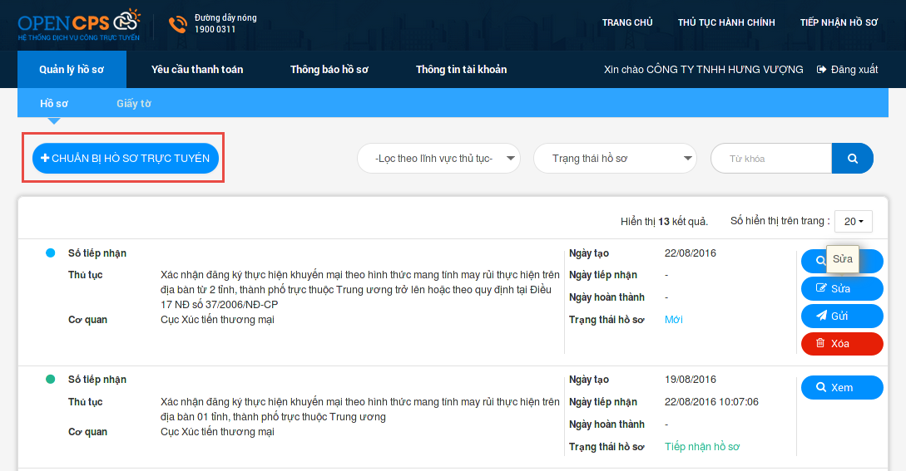
Mô phỏng Cổng thông tin điện tử
HỆ THỐNG ĐÀO TẠO OPENCPS
Chuẩn bị hồ sơ

Slide 27
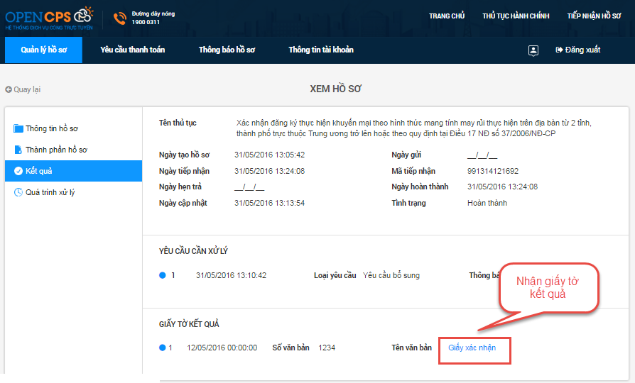
Mô phỏng Cổng thông tin điện tử
HỆ THỐNG ĐÀO TẠO OPENCPS
Xem nội dung hồ sơ

Slide 28
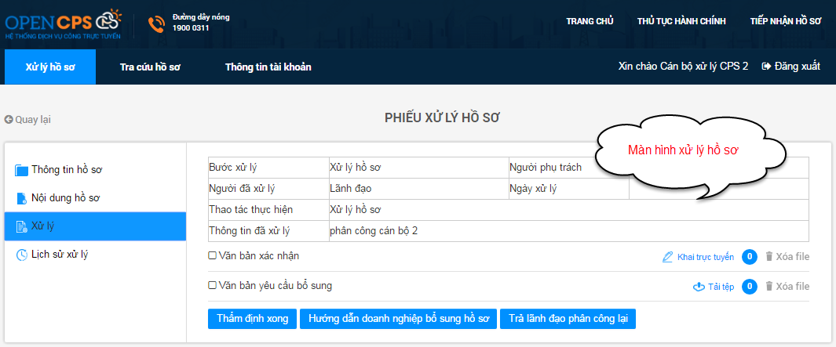
Mô phỏng Cổng thông tin điện tử
HỆ THỐNG ĐÀO TẠO OPENCPS
Xử lý và trả kết quả

Slide 29
Chủ đề 2: Cấu hình DVC cấp 2 với OpenCPS
2.1 Hướng dẫn mô hình hóa dữ liệu DVC cấp 2
2.2 Thực hành quản lý TTHC và cấu hình cấp quản lý
2.3 Cấu hình lĩnh vực thủ tục hành chính
2.4 Cấu hình thủ tục hành chính
2.5 Cấu hình biểu mẫu thủ tục
2.6 Cấu hình cơ quan thực hiện TTHC

Slide 30
2.1 Hướng dẫn mô hình hóa dữ liệu DVC cấp 2
Lựa chọn Thông tin đầu vào
Chọn thông tư mẫu
Xác định Thủ tục hành chính
Xác định Căn cứ pháp lý

Slide 31
2.1 Hướng dẫn mô hình hóa dữ liệu DVC cấp 2
Tìm kiếm Thông tin đầu ra
Tên thủ tục hành chính
Trình tự thực hiện
Cách thức thực hiện
Thành phần, số lượng hồ sơ
Điều kiện thực hiện
Thời hạn giải quyết hồ sơ
Phí, Lệ phí
Kết quả đầu ra
Căn cứ pháp lý

Slide 32
Thực hành – Cung cấp tư liệu
Thủ tục hành chính
Văn bản pháp lý đính kèm
Quy trình demo nộp hồ sơ, xử lý và trả kết quả
File khung masterdata

Slide 33
Thực hành 20p
Chọn Thủ tục hành chính
STT | Bộ ngành | Tên thủ tục | Căn cứ pháp lý
1 | Bộ Công thương | Xác nhận đăng ký tổ chức hội chợ/triển lãm thương mại tại Việt Nam | Luật của Quốc hội Luật số 36/2005/QH11 của Quốc hội Nghị định của Chính phủ Nghị định số 37/2006/NĐ-CP của Chính phủ Thông tư Bộ Công Thương Thông tư số 07/2007/TTLT-BTM-BTC Bộ Công Thương
2 | Bộ Nông nghiệp và PTNT | Cấp Giấy phép vận chuyển đặc biệt | Thông tư 25/2011/TT-BNNPTNT ngày 06/04/2011 của Bộ Nông nghiệp và Phát triển nông thôn hướng dẫn Sửa đổi, bổ sung, bãi bỏ một số quy định về thủ tục hành chính trong lĩnh vực bảo vệ và phát triển rừng theo Nghị quyết số 57/NQ-CP ngày 15 tháng 12 năm 2010
3 | Bộ Khoa học và Công nghệ | Cấp Giấy chứng nhận hệ thống quản lý chất lượng phù hợp tiêu chuẩn quốc gia TCVN ISO 9001:2008 cho cơ quan hành chính nhà nước | Thông tư số 09/2011/TT-BKHCN sửa đổi, bổ sung, bãi bỏ một số quy định của Thông tư số 01/2010/TT-BKHCN ngày 25/02/2010 của Bộ trưởng Bộ Khoa học và Công nghệ quy định về hoạt động tư vấn, đánh giá và chứng nhận hệ thống quản lý chất lượng theo tiêu chuẩn quốc gia TCVN ISO 9001:2008 đối với cơ quan hành chính nhà nước
4 | Bộ Giao thông vận tải | Gia hạn thời gian lưu lại lãnh thổ Việt Nam cho phương tiện vận tải thủy của Campuchia | - Hiệp định giữa Chính phủ nước Cộng hòa xã hội chủ nghĩa Việt Nam và Chính phủ Hoàng gia Campuchia về vận tải đường thủy ký ngày 17 tháng 12 năm 2009; - Thông tư số 08/2012/TT–BGTVT ngày 23 tháng 3 năm 2012 của Bộ trưởng Bộ Giao thông vận tải hướng dẫn thực hiện một số điều của Hiệp định giữa Chính phủ nước Cộng hòa xã hội chủ nghĩa Việt Nam và Chính phủ Hoàng gia Campuchia về vận tải thủy; - Thông tư số 03/2013/TT-BGTVT ngày 29 tháng 3 năm 2013 sửa đổi, bổ sung một số điều của Thông tư số 08/2012/TT-BGTVT)

Slide 34
Thực hành 20p
Phân tích thủ tục hành chính
Điền vào sheet Dữ liệu mẫu
Thủ tục hành chính
Biểu mẫu hồ sơ
Cấu hình trên hệ thống đào tạo

Slide 35
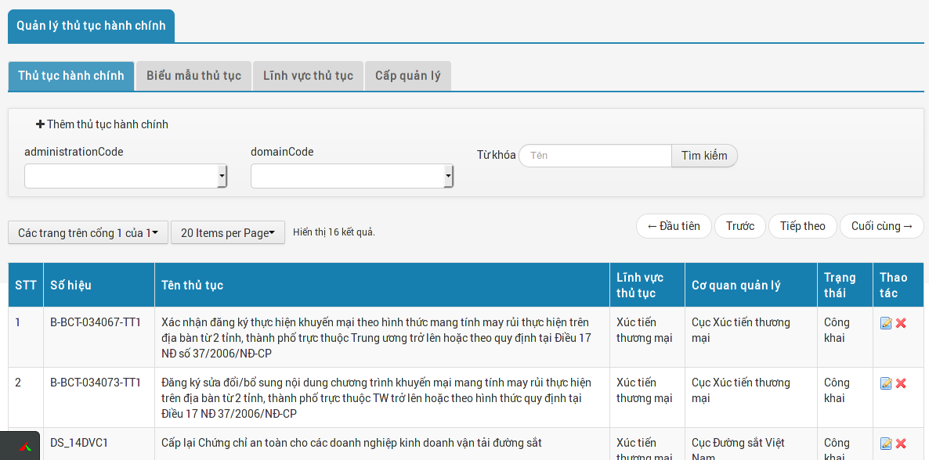
2.2 Thực hành quản lý TTHC và cấu hình cấp quản lý
Quản lý TTHC

Slide 36
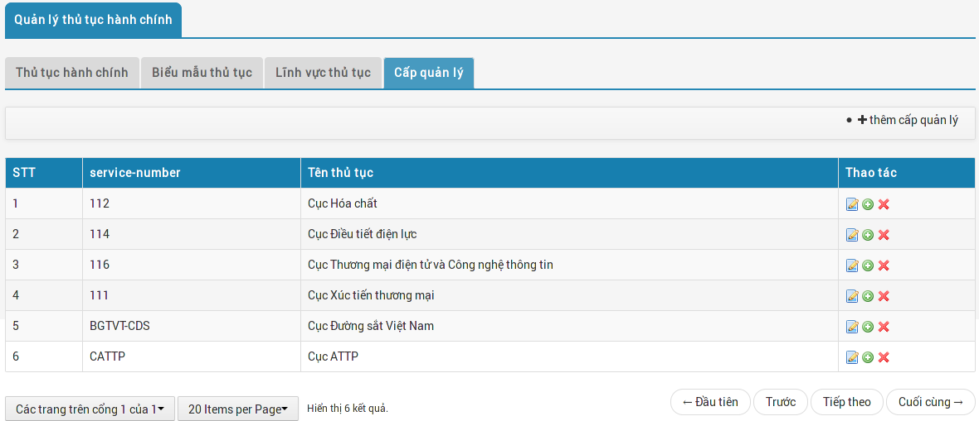
2.2 Thực hành cấu hình cấp quản lý
Xem/ Thêm/ Sửa Cấp quản lý

Slide 37
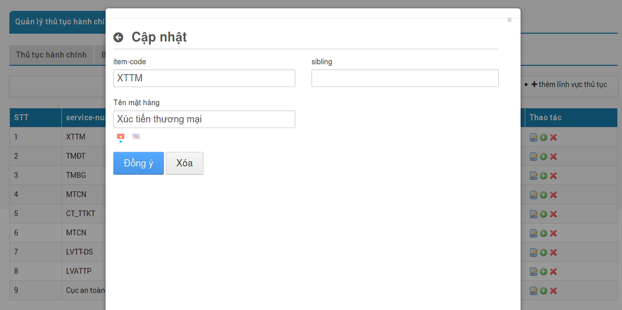
2.3 Thực hành cấu hình lĩnh vực thủ tục hành chính
Xem/ Thêm/ Sửa lĩnh vực TTHC

Slide 38
2.4 Thực hành cấu hình thủ tục hành chính
Xem/ Thêm/ Sửa TTHC

Slide 39
2.5 Thực hành cấu hình biểu mẫu,
cơ quan thực hiện thủ tục hành chính
Xem/ Thêm/ Sửa Biểu mẫu
Xem/ Thêm/ Sửa Cơ quan thực hiện

Slide 40
Chủ đề tiếp theo: Cấu hình DVC cấp 3 – Thành phần hồ sơ

Slide 41
Chủ đề 3: Cấu hình DVC cấp 3 – Thành phần hồ sơ
3.1 Phân tích thành phần hồ sơ
3.2 Thực hành Quản lý mẫu hồ sơ
3.2.1 Tạo mẫu hồ sơ
3.2.2 Tạo thành phần hồ sơ
3.3 Cấu hình dịch vụ công cấp 3
3.4 Quản lý và Thiết lập cơ cấu tổ chức, cán bộ
3.4.1 Tạo thông tin tổ chức
3.4.2 Tạo vai trò thực hiện
3.4.3 Tạo thông tin cán bộ

Slide 42
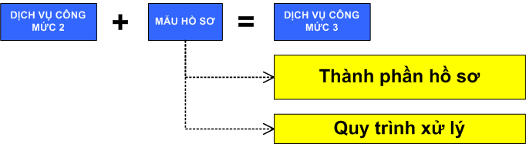
Cấu hình DVC cấp 3

Slide 43
Phân tích Thành phần hồ sơ
Phân loại đầu vào /đầu ra
Giấy nộp vào
Kết quả
Cách thức nhập
Nhập trực tuyến
Tải lên thành phần hồ sơ từ máy tính
Tải từ kho giấy tờ riêng
Tải từ kho kết quả thủ tục hành chính

Slide 44
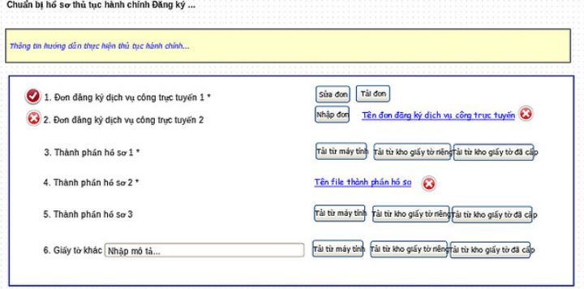
Các tình huống Thành phần hồ sơ
đầu vào
Tình huống 1

Slide 45
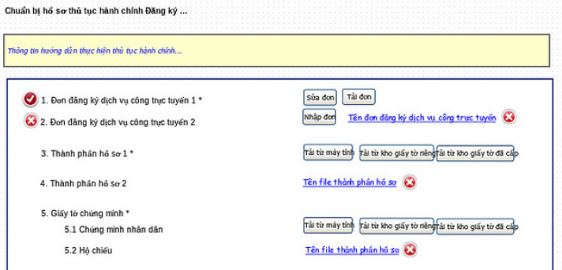
Các tình huống Thành phần hồ sơ
đầu vào
Tình huống 2

Slide 46
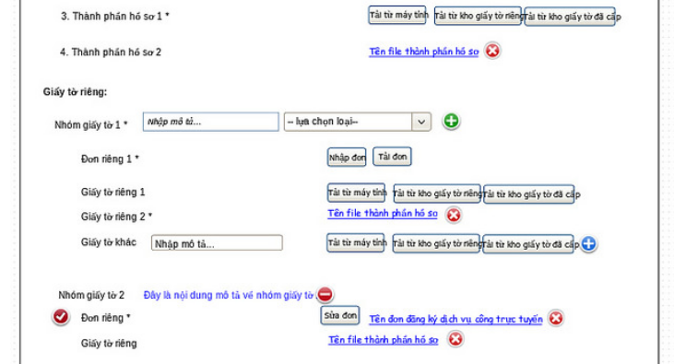
Các tình huống Thành phần hồ sơ
đầu vào
Tình huống 3

Slide 47
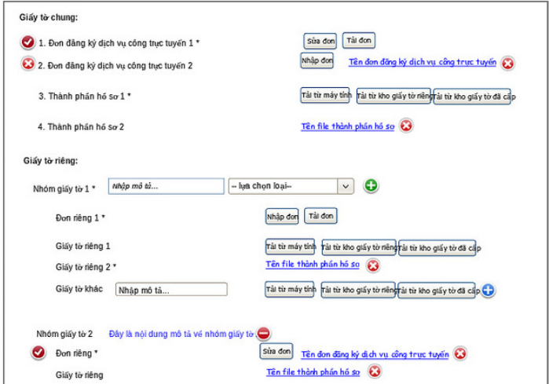
Các tình huống Thành phần hồ sơ
đầu vào
Tình huống 4

Slide 48
Tạo dữ liệu mẫu Thành phần hồ sơ
Tạo Mẫu hồ sơ
Masterdata Thành phần hồ sơ
Ánh xạ Mẫu hồ sơ với Thủ tục hành chính

Slide 49
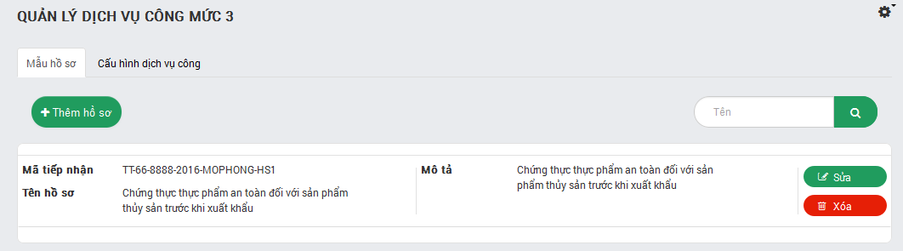
Cấu hình Mẫu hồ sơ Dịch vụ công mức 3

Slide 50
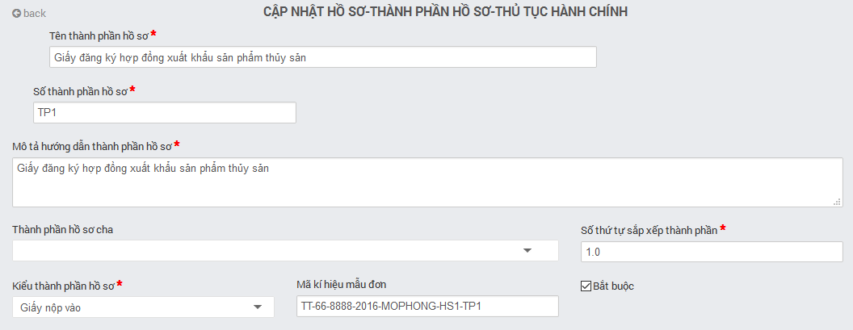
Cấu hình Thành phần hồ sơ Dịch vụ công mức 3

Slide 51
Thực hành – Quản lý mẫu hồ sơ
Xem/ Thêm/ Sửa Mẫu hồ sơ
Xem/ Thêm/ Sửa Thành phần hồ sơ
Gắn từng Thành phần hồ sơ vào Mẫu hồ sơ
Cấu hình DVC
Chọn Thủ tục hành chính
Chọn Cơ quan xử lý
Chọn Mẫu hồ sơ

Slide 52
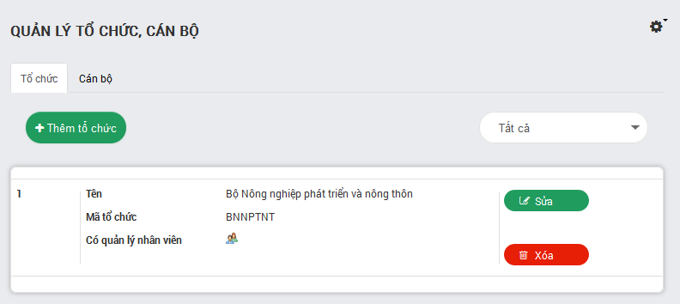
Quản lý và Thiết lập cơ cấu tổ chức, cán bộ
Tổ chức, Cán bộ
Vai trò

Slide 53
Thực hành: Thiết lập cơ cấu tổ chức, cán bộ
Xem/ Thêm/ Sửa Cơ quan thực hiện
Xem/ Thêm/ Sửa Vai trò thực hiện
Xem/ Thêm/ Sửa Tài khoản thực hiện

Slide 54
Chủ đề 4: Cấu hình quy trình xử lý
hồ sơ (1)
4.1 Hướng dẫn thiết kế quy trình tin học thực hiện TTHC
4.2 Hướng dẫn thiết kế dữ liệu quy trình - masterdata
4.3 Thực hành thiết kế masterdata
4.3.1 Tạo dữ liệu quy trình
4.3.2 Tạo dữ liệu bước xử lý
4.3.3 Tạo dữ liệu thao tác
4.3.4 Ánh xạ quy trình và dịch vụ công cấp 3

Slide 55
Hướng dẫn thiết kế quy trình tin học thực hiện TTHC
Khảo sát, thu thập tài liệu
Phân tích quy trình
Tài liệu hóa mô phỏng thiết kế
Tên thủ tục hành chính
Cơ sở pháp lý
Liệt kê thành phần hồ sơ
Quy trình nghiệp vụ
Sơ đồ
Mô tả

Slide 56
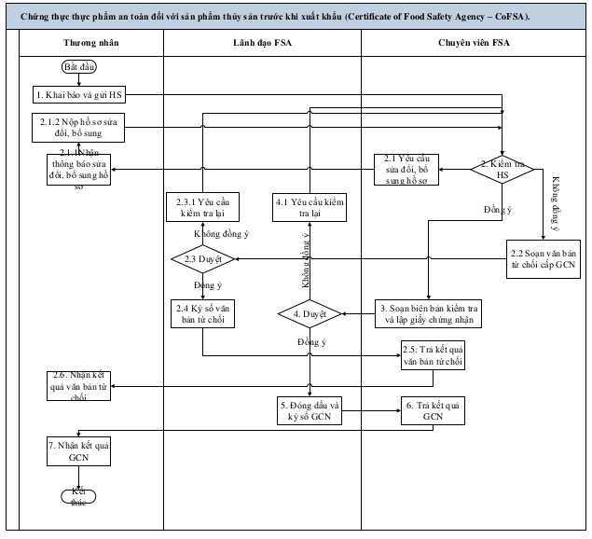
Quy trình tin học hóa

Slide 57
Dữ liệu mẫu Quy trình xử lý
Tạo dữ liệu Quy trình
Tạo Masterdata Bước xử lý
Tạo Masterdata Thao tác xử lý
Ánh xạ Quy trình với Thủ tục hành chính (Dịch vụ công cấp 3)

Slide 58
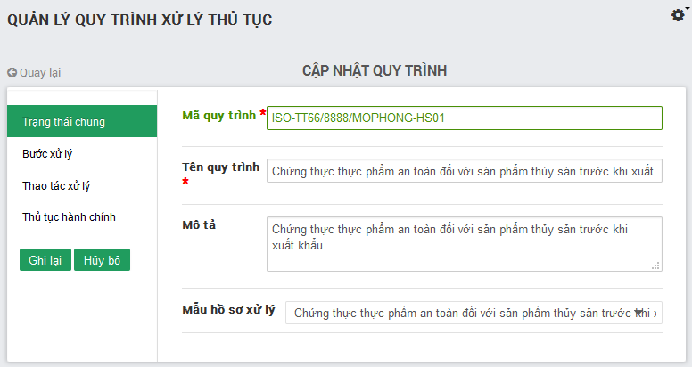
Hướng dẫn – Cấu hình, Ánh xạ
Quy trình với Dịch vụ công

Slide 59
Thực hành – Tạo Masterdata
Bước xử lý

Slide 60
Thực hành – Tạo Masterdata
Thao tác xử lý

Slide 61
Chủ đề tiếp theo: Cấu hình quy trình xử lý hồ sơ (2)

